Slide 1
Виробничо-перекладацька практика
Виконав:
Студент групи ФПА-19-1
Міцюк Дмитро
Керівник практики:
проф., канд.філологічних наук
Ємець О.В.
,

Slide 2
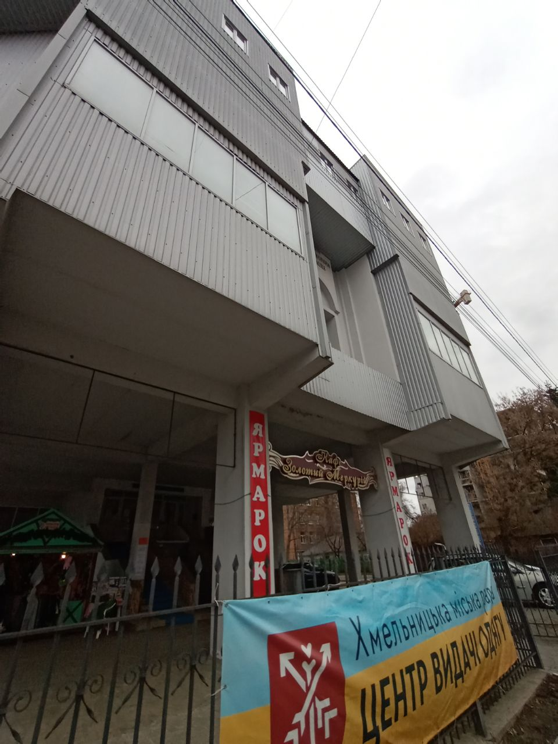
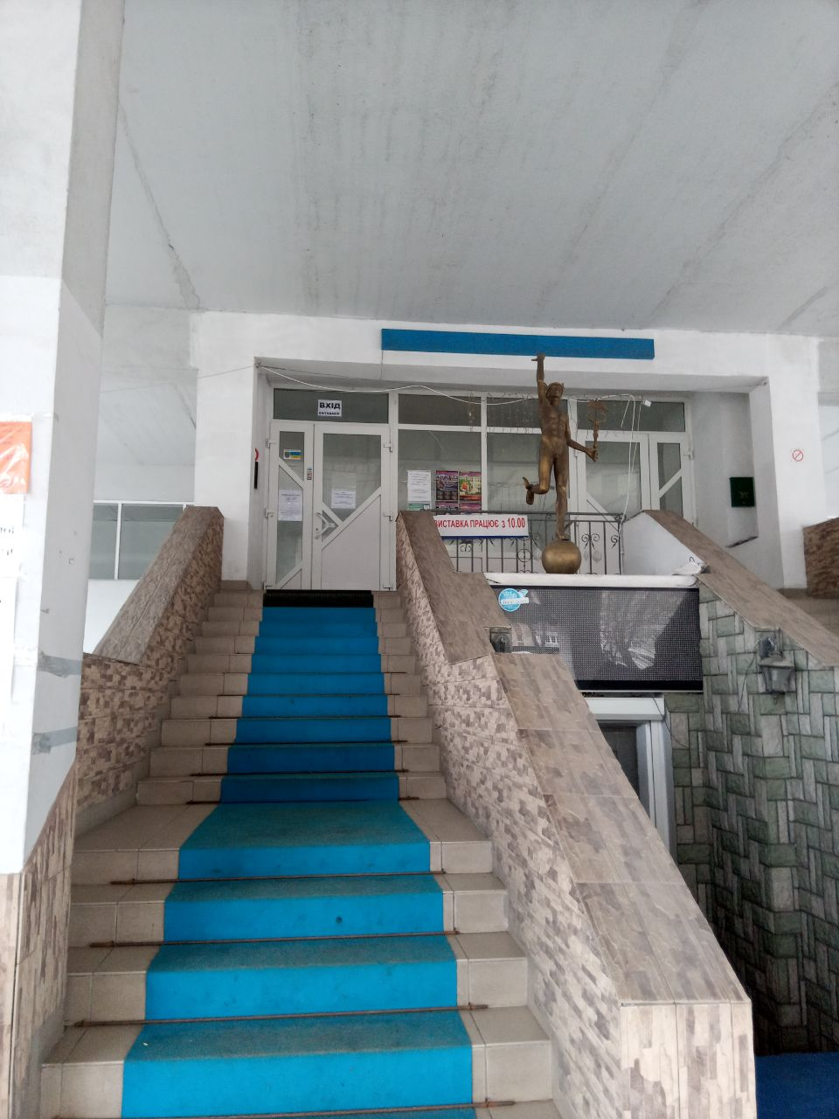
Місце проходження практики
Хмельницька торгово-промислова палата

Slide 3
Матеріли для перекладу:
З Української на Англійську
Інструкція до генератора “GENE”
З Англійської на Українську
Public Offer Agreement;
TECHNICAL AND PROCEDURAL ASPECTS RELATING TO THE REGISTRATION OF CERTIFICATION AND COLLECTIVE MARKS
Загальна кількість перекладених сторінок - 41
Складено словник загальним обсягом 210 слів

Slide 4
Особливості різних стилів текстів
Інструкція до генератора-технічний стиль
Вживання великої кількості спеціальних термінів та технічної лексики
Потужність в режимі очікування (резервна потужність)
Основна потужність
Уникайте контакту з вихлопною системою, трубами стисненого повітря турбокомпресора, гарячим маслом, водою працюючого та щойно зупиненого двигуна
Public Offer Agreement; TECHNICAL AND PROCEDURAL ASPECTS RELATING TO THE REGISTRATION OF CERTIFICATION AND COLLECTIVE MARKS - офіційно-діловий та юридичній стилі.
Вживання формальної та архаїч. лексики:
Вживання юридичних та економічних термінів
Proprietor, undertake, posses, serve
Hereinafter
Bona fide, incognito, legal personality, non-performance
Велика кількість власних назв(установи, документи)
Paris Convention for the Protection of Industrial Property
Questionnaire on Trademark Law and Practice

Slide 5
Труднощі перекладу Укр.-Англ.
Назви деталей та частин генератора:
Завжди встановлюйте іскрогасник на виході вихлопної труби генераторів, які будуть використовуватися в лісистій місцевості. Уникайте контакту листя та гілок з вихлопною трубою.
Always install a spark arrestor at the exhaust pipe outlet of generators that will be used in woodland. Avoid contact of leaves and branches with the exhaust pipe
Ніколи не кладіть горючі та легкозаймисті матеріали навколо випускного колектора та вихлопних труб.
Never place combustible or flammable materials around the intake manifold and exhaust pipes

Slide 6
Труднощі перекладу Укр.-Англ.
Терміни, пов’язані з заходами безпеки і наданням невідкланої допомоги:
Якщо ні, перенесіть джерело подалі від себе та ураженої струмом людини, використовуючи сухий струмо-непровідний предмет, наприклад пластик або дерево
If not, move the source away from you and the electrocuted person using a dry, non-conductive object such as plastic or wood
1.8.4. Які основи першої допомоги?
Відкрити дихальні шляхи
Скорегувати дихання
Забезпечити діяльність кровоносної системи
1.8.4. What are the basics of first aid?
Open the airways
Adjust breathing
Ensure the activity of the circulatory system

Slide 7
Граматичні аспекти Укр.-Англ.
Генератор, в безперервній потужності, за умови періодичного технічного обслуговування, яке проводиться відповідно до процедур технічного обслуговування виробника та з використанням оригінальних запасних частин і масла згідно з каталогами виробника, може працювати з максимальним навантаженням 70% при основній потужності.
Для цього на рамі генераторів ВІДКРИТОГО типу підготовлені підйомні провушини
The generator can operate at a maximum load of 70% of the main power in continuous power with the maintenance carried out in accordance with the manufacturer's maintenance procedures, and original spare parts and oil usage according to the manufacturer's catalogs
OPEN-type generators have lifting handles are installed on the frame

Slide 8
Труднощі перекладу Англ.-Укр.
Власні назви:
Standing Committee on the Law of Trademarks, Industrial Designs and Geographical Indications - Постійний комітет із законодавства у сфері торговельних марок, промислових зразків та географічних зазначень
World Intellectual Property Organization - Всесвітня організація інтелектуальної власності
Юридичні терміни та кліше
In some cases, it may be an application requirement to provide a copy of the instrument of incorporation or any other document showing the legal personality of the applicant.
У деяких випадках до заявки може бути включена вимога про надання копії установчого документа або будь-якого іншого документа, що підтверджує правосуб'єктність заявника
the applicant may state under oath or declaration that it is exercising or has a bona fide intention to exercise legitimate control over the use of the certification mark
заявник може заявити під присягою або декларацією, що він здійснює або має сумлінний намір здійснювати законний контроль над використанням сертифікаційного знака

Slide 9
Труднощі перекладу Англ.-Укр.
Архаїчні слова в офіційному стилі:
Individual Entrepreneur --------------, hereinafter referred to as the Entrepreneur, offers any individual or legal entity, hereinafter referred to as the User, to conclude a public agreement for provision of the Services, hereinafter referred to as the Agreement, on the following terms and conditions.
Фізична особа-підприємець --------------, надалі – підприємець, пропонує будь-якій фізичній або юридичній особі, надалі іменованій Користувачем, укласти публічний договір про надання Послуг, надалі – Договір на наступних умовах.
Формальна лексика:
Countries of the Union undertake to accept for filing and to protect collective marks belonging to associations, the existence of which is not contrary to the law of the country of origin, even if such associations do not possess an industrial or commercial establishment.
Країни Союзу зобов'язуються приймати до реєстрації та охороняти колективні знаки, що належать асоціаціям, існування яких не суперечить законодавству країни походження, навіть якщо такі асоціації не мають промислового або комерційного підприємства.

